Slide 1

La conciliation proche aidance travail et la bientraitance des personnes proches aidantes
Novembre 2022
Symposium:
Proche aidance en contexte de diversité
Ludovic Salondy et Marika Tessier
Chargé.e.s de projet

Slide 2
Proche aidance Québec
20 ans déjà!
Regroupement d’organismes (plus de 120 membres)
Notre mission :
Soutenir nos organismes membres;
Sensibiliser la population, les décideurs et les employeurs;
Promouvoir et défendre l’intérêt public des personnes proches aidantes;
Encourager le développement du savoir en proche aidance.
Ludovic Salondy et Marika Tessier
Chargé.e.s de projet

Slide 3

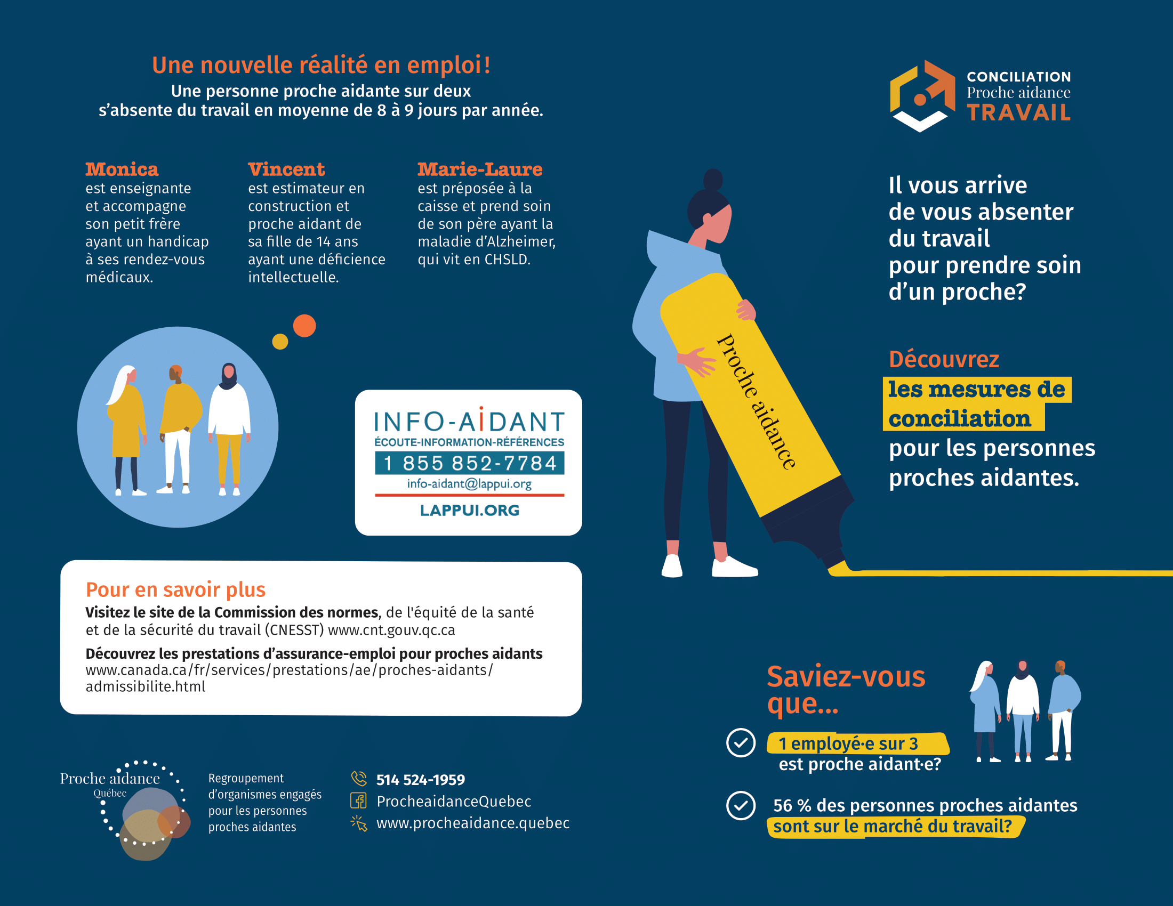



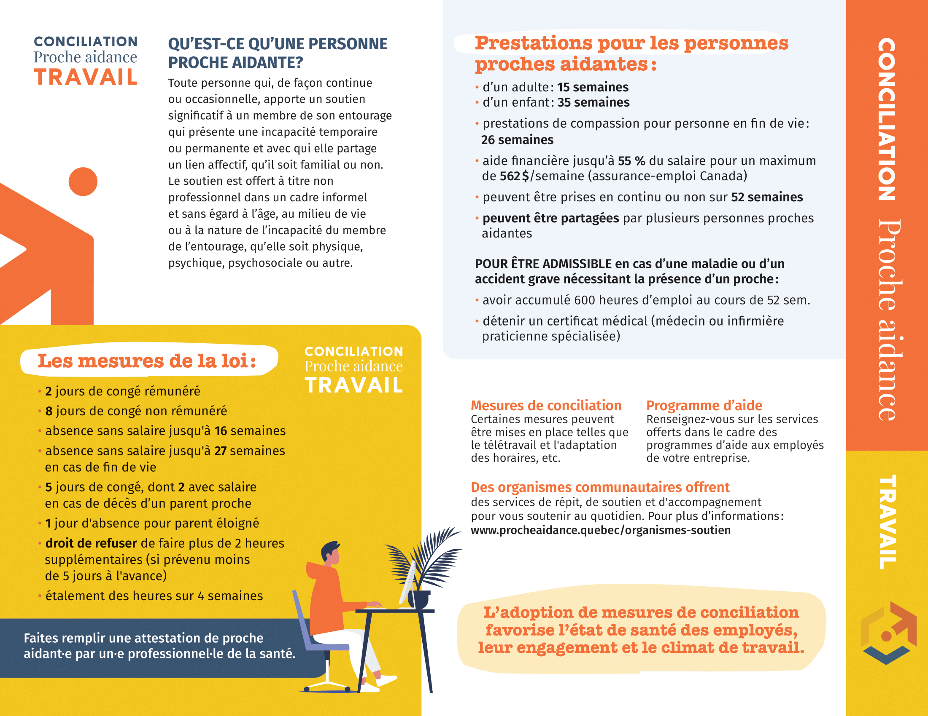
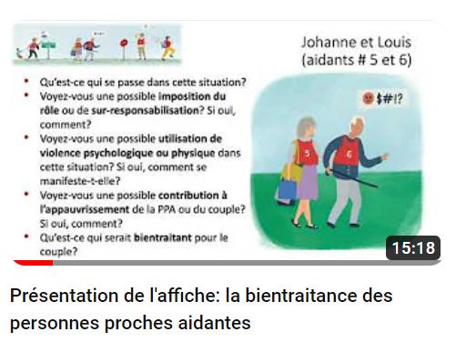
Nos projets
La conciliation proche aidance-travail
(Mesure 18 du PAG)
La bientraitance des personnes proches aidantes
(Mesure 9 du PAG)

Slide 4

Conciliation proche aidance-travail
Objectifs
Développer des outils d’informations pour la population active
Informer/Sensibiliser les personnes proches aidantes en emploi

Slide 5
Quelques statistiques
21.1% soit 1,4 millions de Québécois et Québécoise âgés de 15 ans et plus qui ont agi comme proche aidant au cours des 12 derniers mois. Statistique Canada 2018
85% des soins aux personnes aînées sont assurés par des personnes proches aidantes. Kempeneers, Battaglini, & Van Pevenage, 2015
57% près de 6 personnes proches aidantes sur 10 (57%) occupent un emploi. Statistique canada 2018
7600$, le montant que les personnes proches aidantes, au Canada, dépensent en moyenne par année pour leur personne aidée. Fast, 2015
16 000$ perte de revenu moyenne dû à la réduction des heures de travail. Fast, 2015
20% des personnes proches aidantes, au Canada, vivent l’insécurité financière. Fast, 2015

Slide 6
Les conséquences... sur la vie professionnelle des PPA
Réduction des heures de travail
Absence de 8-9 jours/an
Refus de promotion ou nouvel emploi
Recherche d'un emploi moins exigeant à cause de ses responsabilités
10% quittent définitivement leur emploi

Slide 7
Réflexions soulevées
Peu de données sur les particularités de la proche aidance selon les cultures
Difficultés supplémentaires à se reconnaître comme proche aidant et adopter des comportements favorisant la conciliation
Perception culturelle du travail et du rôle de l’employeur

Slide 8
Nos projets
La conciliation proche aidance-travail
(Mesure 18 du PAG)
La bientraitance des personnes proches aidantes
(Mesure 9 du PAG)

Slide 9







La bientraitance des personnes proches aidantes : une responsabilité partagée !
Une recherche-action, des outils et
des pistes d’interventions
Notes:
Ajouter vos informations au bas de la page à gauche.

Slide 10

Définition de la bientraitance envers les PPA
La bientraitance envers les personnes proches aidantes est une démarche d’accompagnement globale.
Elle vise à promouvoir leur soutien, l’écoute de leurs besoins, et la valorisation de leur apport, de leurs expériences et de leurs expertises dans la vie quotidienne afin de prévenir la maltraitance.
Notes:
Également, cela nous a amené à créer une définition pour la bientraitance :
Bientraitance :
La bientraitance envers les personnes proches aidantes est une démarche d’accompagnement globale. Elle vise à promouvoir leur soutien, l’écoute de leurs besoins, et la valorisation de leur apport, de leurs expériences et de leurs expertises dans la vie quotidienne afin de prévenir la maltraitance.

Slide 11

ATTENTION:
sujet sensible
Notes:
Simplement mentionner que le sujet de la maltraitance est une thématique qui peut susciter des émotions négatives ou difficiles. Ainsi, mentionner que vous êtes disponible pour en discuter à la fin de la rencontre afin de les référer aux bonnes personnes pour obtenir du support.

Slide 12
Institutions
Imposer le rôle de PA et sur-responsabiliser
Porter des jugements sur les façons de faire de la PPA
Personne
proche aidante
Normaliser le rôle de PA et la maltraitance vécue dans l’exercice de ce rôle
Nier l’expertise de la PPA et sa contribution familiale et sociale
Entourage
Nier les besoins de la PPA
Utiliser la violence psychologique, physique ou sexuelle envers la PPA
Contribuer à l’appauvrissement de la PPA
Personne aidée
Formes de maltraitance envers les PPA dans notre recherche (Éthier et al., 2019)
Notes:
Les deux schémas sont réunis puisque toutes les sources de maltraitance (Aidée, PPA, institutions et entourage), sont susceptibles d’employer une des 7 formes de maltraitance nommée. Allons voir quelques exemples!

Slide 13
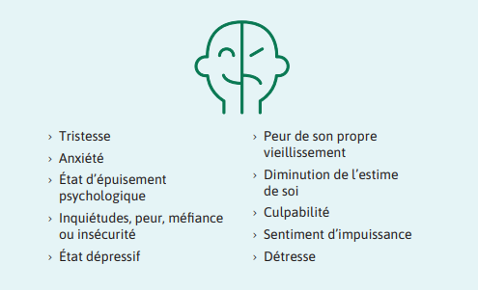
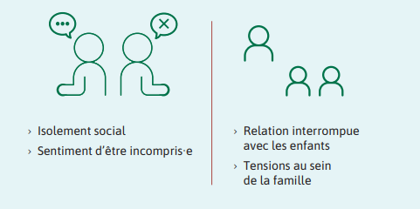
Les conséquences de la maltraitance
Référence: Sophie Éthier, Marie Beaulieu, Mélanie Perroux, Anna Andrianova, Mireille Fortier, France Boisclair, & Marie-Claude Guay. (2020). Favoriser la bientraitance pour que proche aidance ne rime plus avec maltraitance. Intervention, Regards sur la diversité des visages de la proche aidance en 2020 (151), 33-46.
Notes:
On voit rapidement ici un petit portrait des conséquences de la maltraitance envers les PPA, soit des conséquences d’ordre psychologique, sociale et familiale.

Slide 14
Est-ce que le concept de maltraitance des PPA existe dans tous les milieux ethnoculturels?
Comment peut-on adapter nos outils de sensibilisation linguistiquement et culturellement en tenant compte des différentes intersectionnalités?
Quelles sont les bonnes pratiques pour intervenir/ sensibiliser à la maltraitance des PPA les communautés ethnoculturelles?
Réflexions essentielles:
Notes:
Vous pouvez poser la question plus générale ou bien, poser des questions spécifiques telles que:
Lever la main si vous pensez que la majorité des PPA :
Sont âgées entre X et Y?
S’identifient comme femme? Comme homme?

Slide 15

Ressources concernant la maltraitance
Auto-maltraitance: exigences élevées, mise à l’écart de ses besoins, s’épuiser à assumer son rôle
Contacter un organisme de soutien afin de connaitre vos droits et les mesures existantes afin d’être soutenu-e par un-e profesionnel-le
Aidé-e: pression pour exercer le rôle, créer l’isolement, refus de soins, refus de payer, violence physique/sexuelle
Entourage: imposer le rôle, ne pas reconnaitre/soutenir, contester les décisions…
Ligne Info Abus Ainés: 1 888 489 2287
Sos Violence conjugale: 1 800 363-9010
L’APPUI: https://www.lappui.org/Trouver-des-ressources/Service-Info-aidant au 1 855 852 7784
Organisme de soutien pour interventions familiales
Équijustice de ta région
Institutionnelle: Refus de services, impositions ou non-reconnaissance du rôle de proche aidant ou insatisfaction concernant le réseau de la santé
Centres d’assistance et d’accompagnement aux plaintes (CAAP)
Commissaires aux plaintes des CIUSSS-CISSS
Protecteur du citoyen (pour tous les institutions publiques et organismes communautaires)
Ordres professionnels: Collège des médecins, Ordre des infirmières, etc.
Notes:
(S’informer des ressources de sa région en amont)
Quelques ressources générales, mais ciblées à chaque source de maltraitance.
Glisser un mot sur les ressources institutionnelles et même sur Équijustice qui est souvent peu connu.

